Slide 1
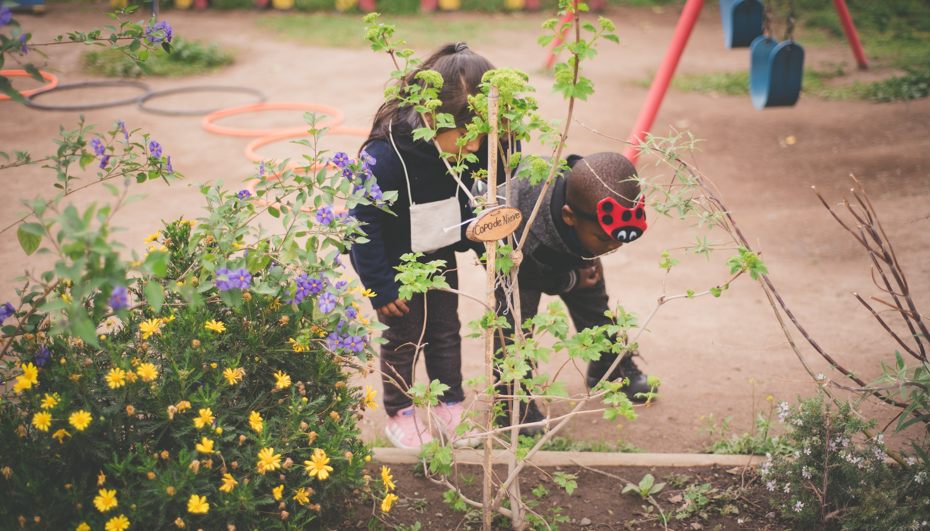
¿Cómo se implementará Naturalizar en tu jardín infantil?

Slide 2
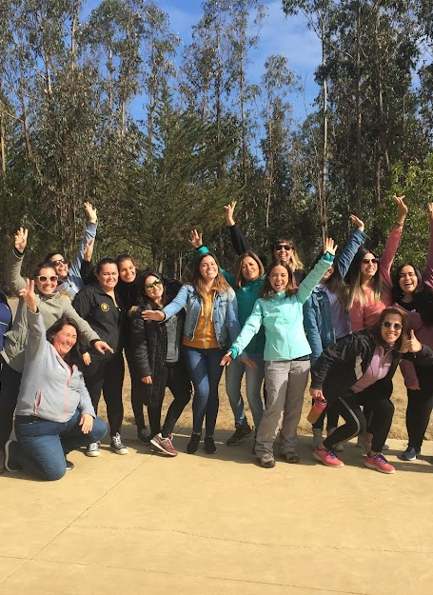
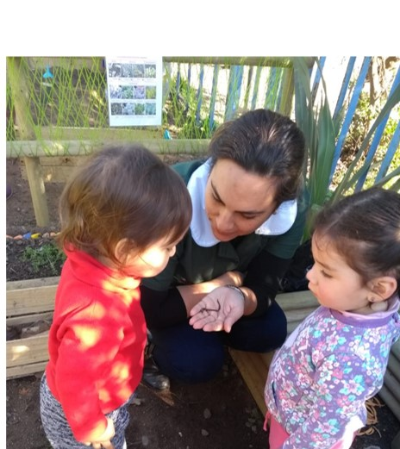
Durante los próximos 2 años:
1. Habilitamos cinco espacios
educativos al aire libre
2. Capacitamos a
el equipo educativo
3. Acompañamos la implementación y apropiación del programa

Slide 3
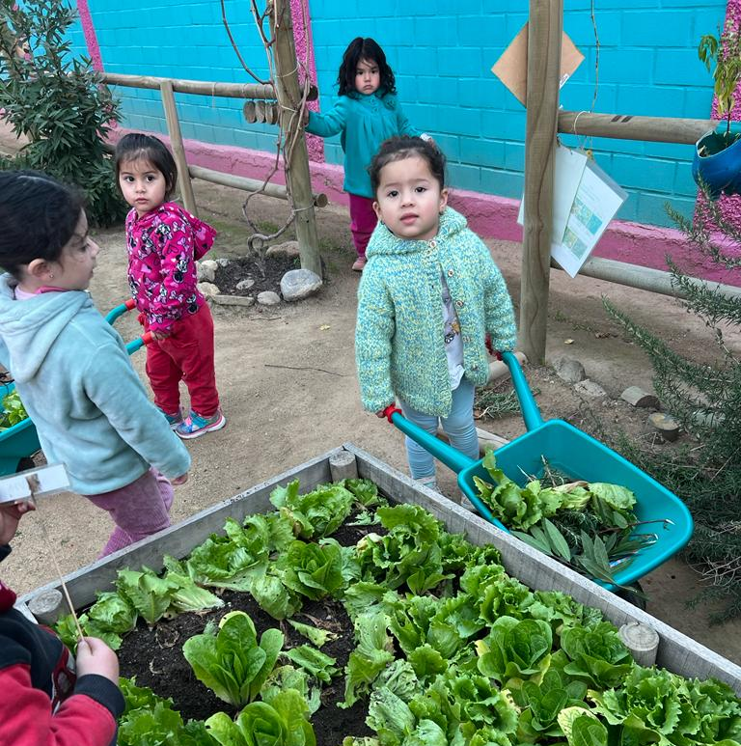
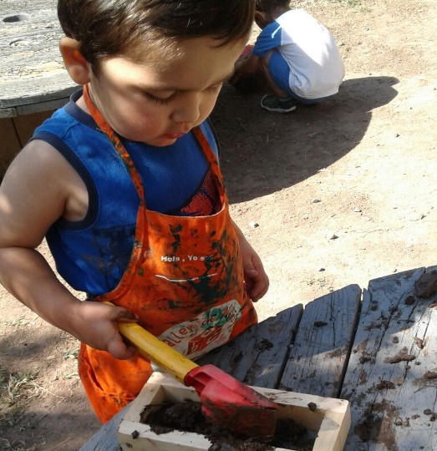
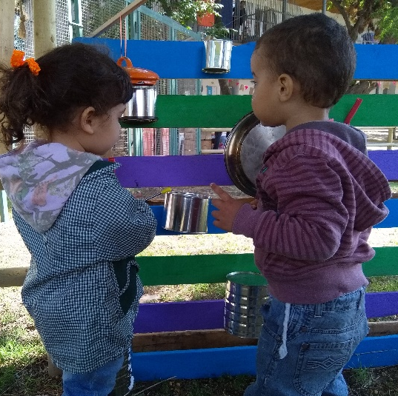
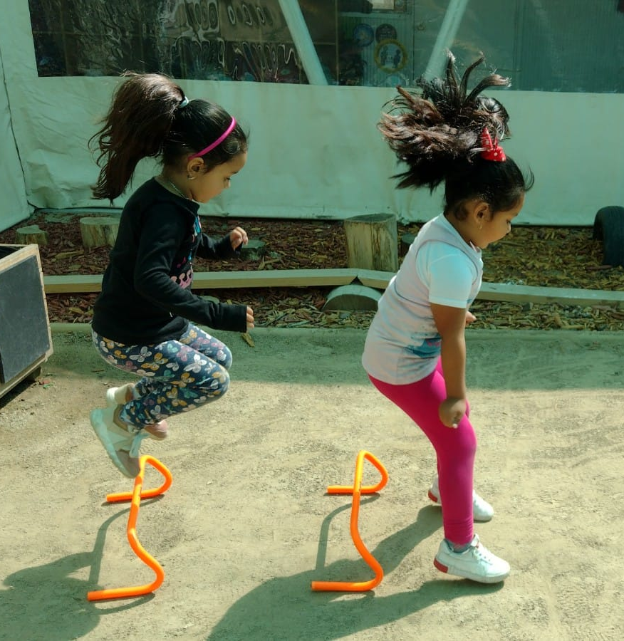
1. Habilitamos 5 espacios educativos en el patio de tu jardín infantil
En conjunto con cada equipo educativo diseñamos los 5 espacios a implementar en el patio.
Instalamos en el jardín los elementos propios de cada espacio (ej. jardineras, invernadero, etc.)
Plantamos más de 100 plantas, muchas de ellas nativas, otras culinarias, medicinales, etc.
ASOMBRAR
Con el reciclaje orgánico
CULTIVAR
El huerto
DESCUBRIR
Explorar y experimentar
IMAGINAR
Gozar la literatura
y la musica
DESAFIAR
A través del
movimiento

Slide 4
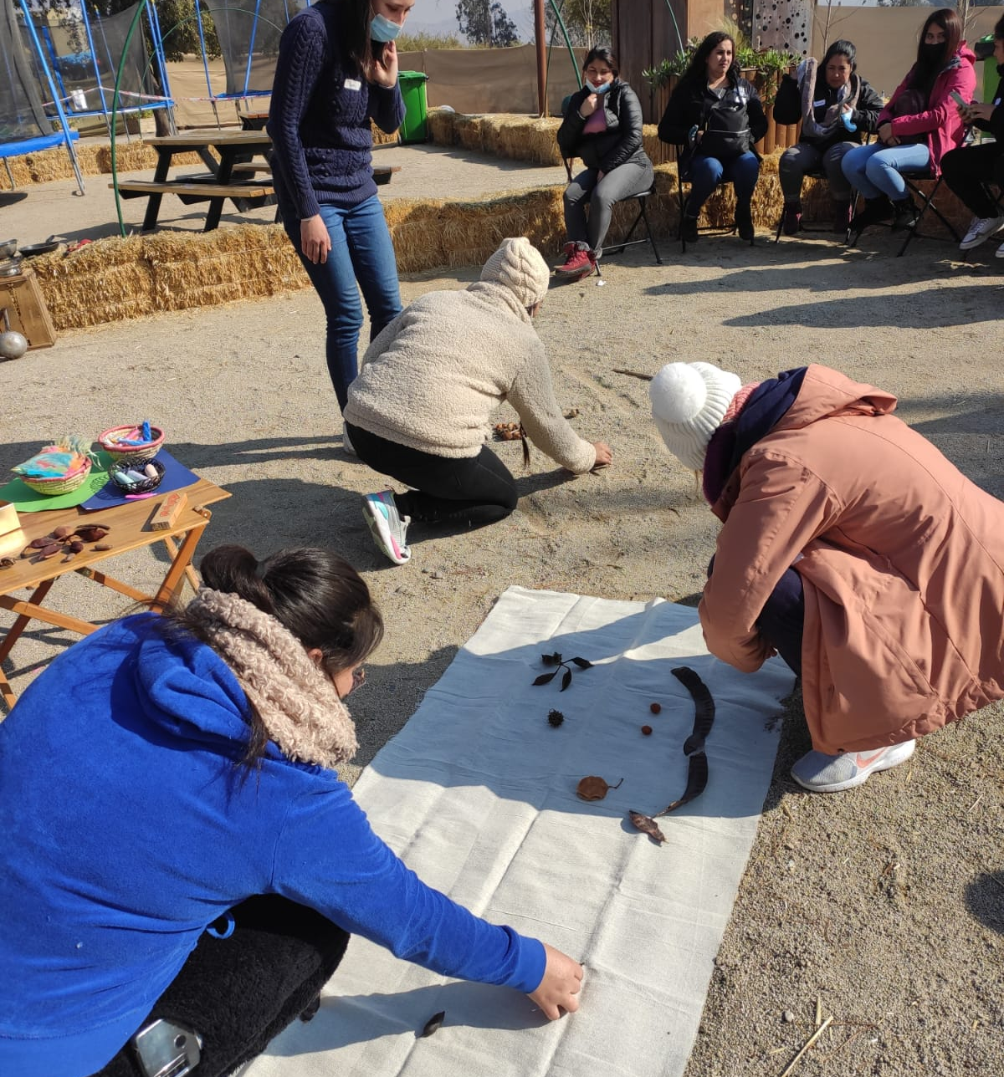
2. Capacitamos al equipo educativo
Todo el equipo educativo tendrá la oportunidad de realizar el curso de formación en línea de Naturalizar, en el cual te enseñaremos paso a paso cómo dar vida al programa en tu jardín infantil.
Directoras y embajadoras del programa asistirán a una pasantía en un centro educativo en el cual Naturalizar ya ha sido implementado. El equipo elegirá una embajadora educadora y una embajadora técnico para asistir a estas pasantías.
Representantes de cada equipo educativo asistirán a una capacitación presencial.

Slide 5
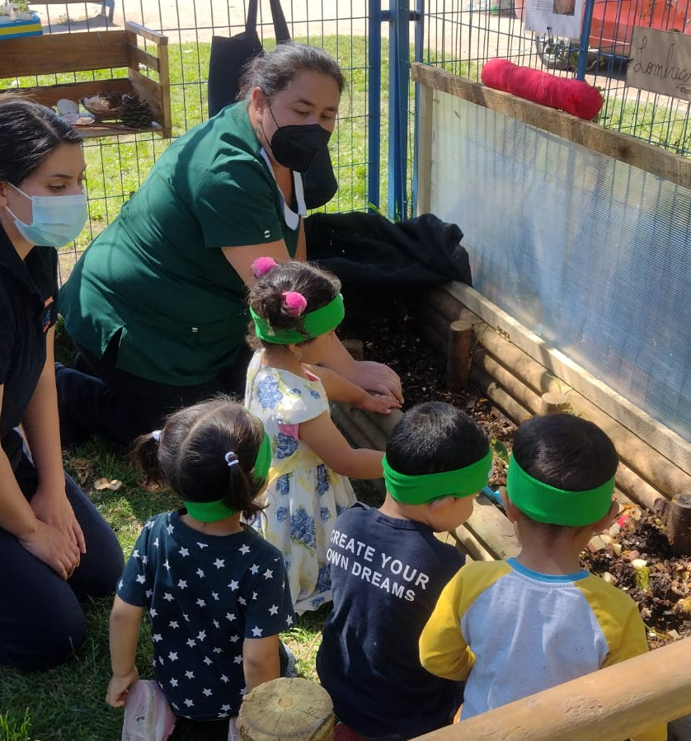
3. Acompañamos la implementación y apropiación del programa
Durante los próximos dos años monitores del programa Naturalizar visitarán periódicamente el jardín, para acompañar a educadoras y técnicos en el trabajo en los espacios.
Estaremos siempre en contacto con directoras, embajadoras del programa en el jardín, educadoras y técnicos para responder dudas y apoyar en la solución de problemas.

Slide 6
¿Qué esperamos lograr?

Slide 7
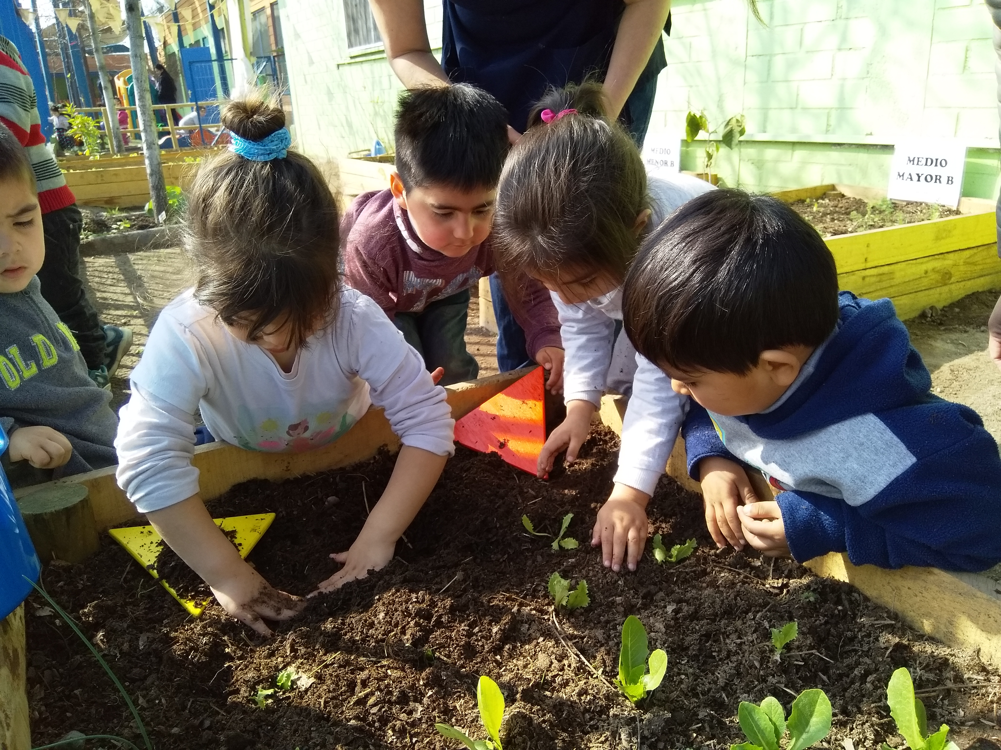
Queremos que todos los niños y niñas del jardín tengan diariamente al menosuna experiencia educativa al aire libre.
¡Todos los niños y niñas
5 experiencias a la semana!

Slide 8
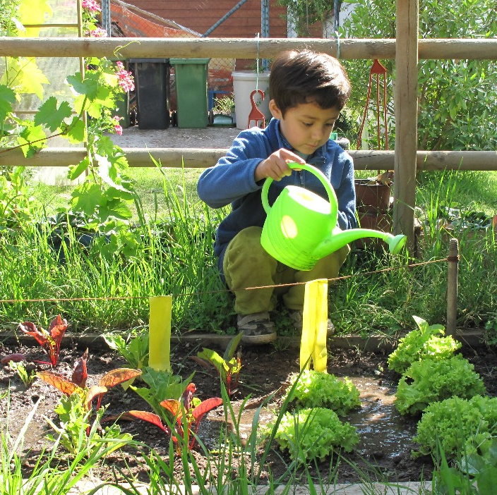
Queremos generar espacios al aire libre, con diferentes plantas que apoyen experiencias educativas.
¡Patios verdes, llenos de naturaleza y con diversidad de plantas!

Slide 9
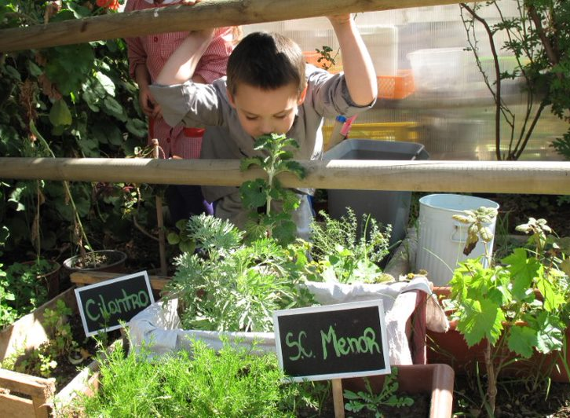
Para empezar...
...completando este curso de formación en linea.
¡¡¡ Bienvenidas !!!

